Slide 1
Doplňovačky a skrývačky

Slide 2
Žákům se objeví doplňovačka. Oni musí najít vhodný
obrázek, pojmenovat ho a slovo doplnit do nabízené
doplňovačky. Výsledkem je vyplněná tajenka.

Slide 3



A
H
A
D
O
R
E
L
J
E
T
E
L

Slide 4






K
O
P
R
E
T
I
N
A
M
I
K
U
L
Á
Š
A
N
A
N
A
S
R
U
K
A
V
I
C
E
Á
D
Ů
M
I
N
D
I
Á
N
!

Slide 5
K
O
P
R
E
T
I
N
A
A
M
I
K
U
L
Á
Š
A
N
A
N
A
S
R
U
K
A
V
I
C
E
Á
D
Ů
M
I
N
D
I
Á
N
!

Slide 6











Doplňovačka:
Petr a Pavel si prohlížejí pololetní vysvědčení.
Pavel říká: to zas bude doma stereo.
Petr: to ti vaši za trest pouštějí hudbu?
Pavel: ne to bude nadávání….viz
tajenka
Z
E
M
Ě
K
O
A
U
E
N
L
M
A
Z
E
V
Š
E
CH
S
T
R
A
N
Á
Ě
I
N
L
T
U
A
U
A
M
Ž
P
T
E
A
Ž
C
T
S
E
K
B
N
K
E
O
Á
K
A
L
A
A
K

Slide 7



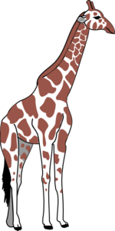

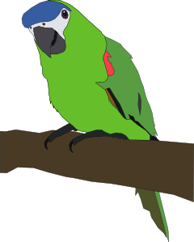
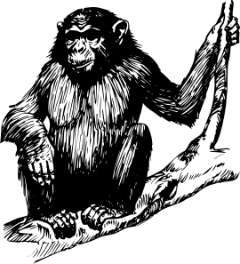
Doplňovačka
Ž
E
L
V
A
O
P
I
C
E
T
Y
G
R
H
A
D
D
E
L
F
Í
N
P
A
P
O
U
Š
E
K

Slide 8
Skrývačky – hudební nástroje
Pochybuji, že mohou slepice přeletět náš plot.
h
o
u
s
l
e
Dlouhou dobu jsem pozoroval Saab u benzínové
pumpy.
b
u
b
e
n
Nejvíce zajímal našeho Josefa gotický kostel
v Praze.
f
a
g
o
t
Mezi vystavovanými psy byl pudl, pointr i
anglický setr.
t
r
i
a
n
g
l

Slide 9
Skrývačky – hudební nástroje
Po časovém limitu 15 sekund musíte do modrých čtverečků doplnit názvy hudebních nástrojů.
Kliknutím na start uvedete v činnost časomíru a odhalíte větu.
START
Únava přemohla našeho bojovníka hned
na začátku boje.
h
o
b
o
j
START
Silně poškozené boky tarasnice bránily jejímu
převozu.
k
y
t
a
r
a

Slide 10
Skrývačky – školní potřeby
Po časovém limitu 15 sekund musíte do modrých čtverečků doplnit názvy hudebních nástrojů.
Kliknutím na start uvedete v činnost časomíru a odhalíte větu.
START
Nemohl dlouho v bunkru žít Koljův bratr Ivan.
k
r
u
ž
í
t
k
o
START
Večer se vrátili celí mokří další účastníci závodu.
k
ř
í
d
a
START
V pracovní výchově věnujeme se šití a vyšívání.
s
e
š
i
t

Slide 11
Skrývačky – části rostlin
Po časovém limitu 15 sekund musíte do modrých čtverečků doplnit názvy hudebních nástrojů.
Kliknutím na start uvedete v činnost časomíru a odhalíte větu.
START
Cestou z kempu penzista Horáček potkal paní
Šafránkovou.
p
u
p
e
n
START
Sokol Staré Město nekoupil nabízené nářadí.
s
t
o
n
e
k

Slide 12




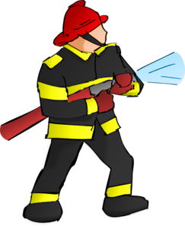







Doplňovačka - povolání
k
o
v
á
ř
p
r
o
d
a
v
a
č
m
a
l
í
ř
h
a
s
i
č
i
n
s
t
a
l
a
t
é
r
u
k
l
í
z
e
č
k
a
v
o
j
á
k
Knihkupectví

Slide 13



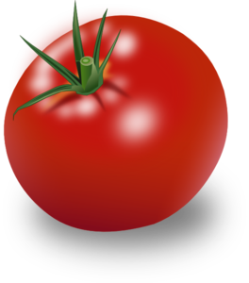
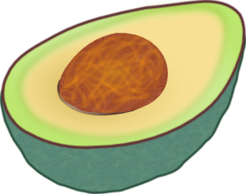
Doplňovačka
a
v
o
k
á
d
o
š
v
e
s
t
k
a
j
a
h
o
d
a
c
i
t
r
o
n
r
a
j
č
e

Slide 14
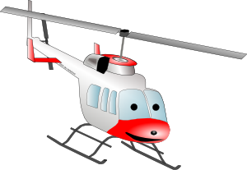


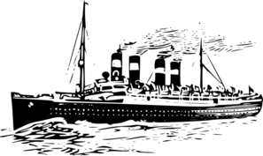
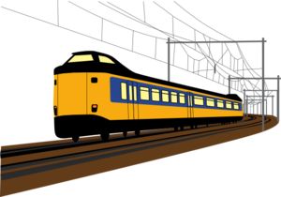
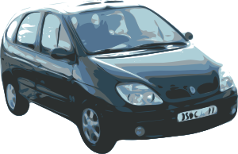
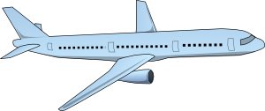
Doplňovačka
l
e
t
a
d
l
o
l
o
ď
k
a
p
a
r
n
í
k
v
r
t
u
l
n
í
k
a
u
t
o
v
l
a
k
a
u
t
o
b
u
s

Slide 15


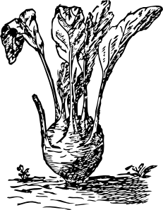





Doplňovačka
z
e
l
í
b
r
o
k
o
l
i
c
e
l
u
s
k
ř
e
d
k
v
i
č
k
a
m
e
l
o
u
n
l
i
l
e
k
k
e
d
l
u
b
n
a
o
k
u
r
k
a

Slide 16
Zdroje obrázků:
[ cit.2020-03-27].Dostupné pod licencí Public domain na WWW:
>
<
http://www.clker.com/clipart-daisy-flower-1.html
<
http://www.clker.com/clipart-12334.html
>
<
http://www.clker.com/clipart-4229.html
>
<
>
http://www.clker.com/clipart-11620.html
<
http://www.clker.com/clipart-dark-green-snake.html
>
<
http://www.clker.com/clipart-26058.html
>
<
http://www.clker.com/clipart-leaf-clover.html
>
<
>
http://www.clker.com/clipart-3998.html
<
http://www.clker.com/clipart-3526.html
>
<
>
http://www.clker.com/clipart-native-american-1.html
<
http://www.clker.com/clipart-tomatoes.html
>
<
http://www.clker.com/clipart-6890.html
>
<
http://www.clker.com/clipart-cruise-ship-3.html
>

Slide 17
<
http://www.clker.com/clipart-29758.html
>
<
>
http://www.clker.com/clipart-10377.html
<
http://www.clker.com/clipart-train-13.html
>
<
http://www.clker.com/clipart-bus-17.html
>
<
http://www.clker.com/clipart-boat-without-mast.html
>
<
>
http://www.clker.com/clipart-cabbage-mon-petit.html
<
>
http://www.clker.com/clipart-29024.html
<
http://www.clker.com/clipart-eggplant.html
>
<
http://www.clker.com/clipart-10504.html
>
<
http://www.clker.com/clipart-13634.html
>
<
http://www.clker.com/clipart-14160.html
>
<
http://www.clker.com/clipart-10929.html
>
http://www.clker.com/clipart-radish-2.html
<
>

Slide 18
http://www.clker.com/clipart-2943.html
<
>
<
http://www.clker.com/clipart-2172.html
>
http://www.clker.com/clipart-tower-6.html
<
>
<
http://www.clker.com/clipart-9688.html
>
<
http://www.clker.com/clipart-cheese-1.html
>
<
http://www.clker.com/clipart-9673.html
>
<
http://www.clker.com/clipart-blank-tent.html
>
http://www.clker.com/clipart-179811.html
<
>
<
http://www.clker.com/clipart-14954.html
>
<
http://www.clker.com/clipart-1990.html
>
<
http://www.clker.com/clipart-faucet-8.html
>
>
<
http://www.clker.com/clipart-2351.html
<
http://www.clker.com/clipart-bucket-and-mop.html
>
>
<
http://www.clker.com/clipart-avocado.html
<
http://www.clker.com/clipart-plum-7.html
>
<
http://www.clker.com/clipart-red-delicious-strawberry.html
>
<
http://www.clker.com/clipart-3991.html
>

Slide 19
http://www.clker.com/clipart-9304.html
<
>
<
http://www.clker.com/clipart-26512.html
>
<
http://www.clker.com/clipart-6977.html
>
<
>
http://www.clker.com/clipart-forest-green-snake.html
<
http://www.clker.com/clipart-dolphin-1.html
>
http://www.clker.com/clipart-11846.html
<
>
<
http://www.clker.com/clipart-giraffe.html
>
<
http://www.clker.com/clipart-13767.html
>
<
http://www.clker.com/clipart-chimney-with-snow.html
>
<
http://www.clker.com/clipart-2401.html
>
<
http://www.clker.com/clipart-3128.html
>
http://www.clker.com/clipart-fire-fighter.html
<
>
>
<
http://www.clker.com/clipart-23345.html
>
<
http://www.clker.com/clipart-salesman.html
>
<
http://www.clker.com/clipart-3645.html
<
http://www.clker.com/clipart-italian-soldier-.html
>

